Slide 1
3М. Работа с проблемами.
Разработка плана мероприятий

Slide 2
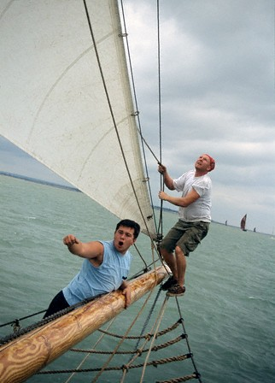

1 шаг: Ликвидация простых проблем
Примерно 20% простых проблем можно решить уже на этапе картирования. Не нужно ждать и «подвергать анализу» простые ситуации, исправить которые можно в течение недели.
Цель: создать положительную динамику проекта по улучшениям за счет «быстрых улучшений»

Slide 3


Так в чем же проблема?
Не всегда понятно, что именно является проблемой (обозначенной на карте процесса значком «еж»). Для уточнения следует продолжить наблюдение и анализ, пока не возникнет полная ясность
Лампочка не горит, в чем проблема:
а) нарушение стандарта замены ламп
б) сбой в системе закупок ламп
в) неправильно установленная электрика
г) низкая лояльность сотрудников, бьющих лампы
д) низкий доход сотрудников, крадущих лампы

Slide 4

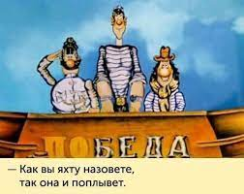
2 шаг: Погружение в суть проблемы
Нужно дополнительное исследование, если в значке «еж» написано:
  низкая исполнительская дисциплина;
  очереди, ожидание;
  неэффективное использование труда;
  недоступность руководителя;
  неоптимальный документооборот и т.п.
Удаляем или переосмысливаем лозунги, эмоции, обвинения, флуктуации, готовые решения, не ориентированные на проблемы факты и то, что мы не можем измерить
Цель №1: Выделить проблемы из «полуфабрикатов»
Цель №2: Правильно сформулировать проблему

Slide 5

Уточните требования к процессу
Изучите адекватность установленной «планки» (показатель, норма, требование), несоблюдение которой мы фиксируем как проблему.
Например: Процесс выдает качественный результат за 5 минут при норме в 6 минут – проблем нет. Но если норма будет повышена до 4 минут, то тот же самый процесс станет проблемным. Обратное тоже верно – проблемы исчезнут если норма будет увеличена
Часто «напряженность» целей возникает из-за амбиций лидеров изменений, являясь вызовом
«Напряженные» цели рождают проблемы в процессах, которые еще вчера нас устраивали

Slide 6
3 шаг: Установление взаимосвязей
между проблемами («диаграф связей»)
Толщина стрелок – это сила влияния
Стрелка в оба конца это:
  либо обратная взаимосвязь, т.е. проблема будет решена только при усилении другой проблемы. Решения проектируются сразу на ликвидацию обеих проблем,
  либо это одна и та же проблема, но в разных формулировках
Встречаются полностью изолированные проблемы, их можно решать параллельно
1
3
6
7
8
4
2
5
Цель: установить последовательность решения проблем

Slide 7

Воспользуйтесь «Бритвой Оккама», устраните лишние сущности
Вильям Оккам прославился своим афоризмом: «Сущности не следует умножать без необходимости». Это утверждение, получившее название «бритвы Оккама», подразумевает, что все явления, по возможности, должны иметь простой и упорядоченный вид, не нужно давать новое определение уже имеющейся сущности.
Например, если пациент приходит к врачу с насморком, то у него, скорее всего, простуда, а не редкое заболевание иммунной системы.
Не вводите новых понятий, если можно обойтись имеющимися! Если что-то можно сделать простым способом, то так и следует поступить.
Однако помните правило А.Эйнштейна: «Все следует упрощать до тех пор, пока это возможно, но не более».

Slide 8
4 Шаг: Составление прогноза решения проблемы (диаграмма «Проекция решения»)
+
Какие возможные проблемы в будущем предупредит решение данной проблемы
Какие новые возможные проблемы породит решение данной проблемы
_________________ (проблема)
Цель: подготовиться к новым проблемам, по возможности предупредить их

Slide 9
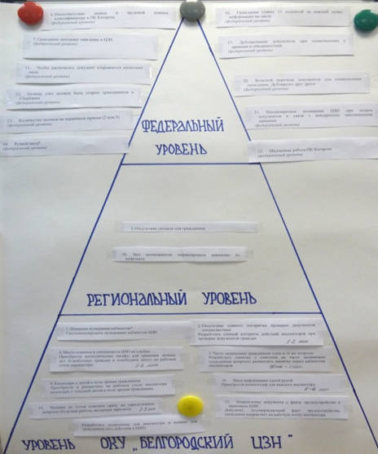
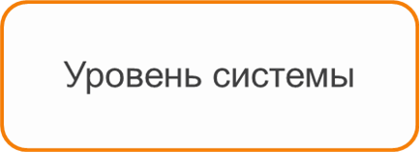
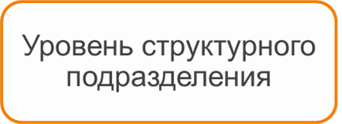
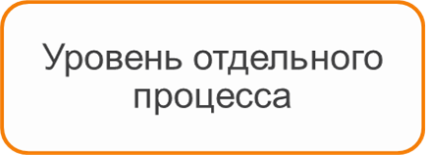
5 шаг: Позиционирование проблем
(«пирамида проблем»)
8
1
4
3
2
Цель: вовлечение в проект по улучшению сотрудников всех уровней локализации проблем
6
7
9
5
Величиной значка «еж» можно показать важность проблемы

Slide 10

Полезные советы при эскалации проблем
Не эскалируйте проблемы, которые уже решаются или признаны нерешаемыми
При эскалации все проблемы на предыдущих уровнях «пирамидки» должны быть решены
Измерена, при возможности, «цена бездействия», сколько будет потеряно (рублей, жизней и т.д.), если ничего не предпринять
Указана новая формулировка взамен старой в конкретный закон, которая изменяет ситуацию
«Точечная эскалация» - работа проводится только с куратором темы на верхнем уровне
«Выступаем вместе» - мобилизованы организации со схожими проблемами
«Политический вес». Проблема эскалируется сильной структурой (н-р: региональная Дума, Народный фронт)

Slide 11
6 шаг: Установление коренных причин проблемы (модифицированная диаграмма «5 почему?»)
Итоговое следствие
Следовательно?
Правильно найденная коренная причина устраняется одним-двумя простыми действиями
Следовательно?
Следствие
Итоговое следствие
Итоговое следствие
Следовательно?
Следствие
Следствие
Проблемы могут совпадать на уровне первопричин
Точка идентификации
Цель №1: Обнаружить порождающие проблему коренные причины
Цель №2: Проверить актуальность проблемы
Почему?
Причина
Коренная причина
Причина
Причина
Коренная причина
Причина
Почему?
Коренная причина
Коренная причина
Почему?

Slide 12
Типовые ошибки при построении диаграммы «5 Почему?»
Станок перегрелся и сломался
5 «КТО?» (поиск виноватого)
Уровень «почему?» не погружает, а переформулирует проблему другими словами
Линейность, отсутствие ветвления
Абстрактные обобщения вместо первопричин
Диаграмма строится аналитически, а не от опыта исследования «живой» проблемы
Почему?
Начальник производства
не осознает важность
техобслуживания
Почему?
Начальник управления
назначил не того
руководителя
Почему?
Почему?
Директор мало что понимает
Почему?
Виноват президент

Slide 13

Подготовка к плану мероприятий
(заполняется по желанию)
Как мы хотим повлиять на выявленные при картировании текущего состояния проблемы в рамках проекта?
Проблема | Решить полностью | Решить частично | Решение не планируется | Другое (н-р: проблема лифтируется)
Проблема 1
Проблема 2
Проблема 3
Важно! Часть проблем может остаться в целевом состоянии процесса, но в идеальном состоянии проблем быть не должно

Slide 14
Таблица «Библиотека решений»
(обязательное заполнение)
Проблема | Коренная причина | 5-7 возможных решений | Ожидаемый вклад выбранного решения в цели проекта
 |  | 1. ______________ 2. ______________ 3. ______________ 4. ______________ 5. ______________ | - 12-15 мин. в ВПП
- лучшее решение (простое в реализации с низкими затратами)
- воплощенное ранее решение без нужного результата
Если минимальная сумма вкладов всех решений не перекрывает цель, то либо пересматриваем цель, либо ищем дополнительные решения
Если решение не дает вклад в цель, то ищем другое решение
Если целей несколько, то они все должны быть перекрыты вкладами

Slide 15
Матрица выбора лучшего решения
Вариант 1
Вариант 4
Простое в реализации
Вариант 5
Вариант 3
Вариант 6
Сложное в реализации
Вариант 2
Высокие затраты
Низкие
затраты
В отдельных случаях можно добавлять и другие критерии выбора лучшего решения или разбивать затраты по видам (финансовые, организационные и пр.)

Slide 16
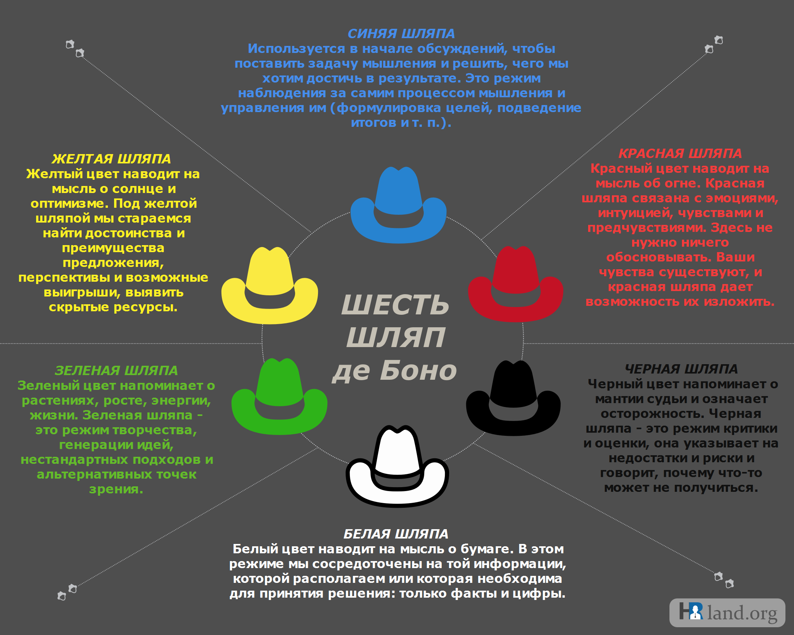
Методы поиска творческих решений:
«6 Шляп» Э.Боно
Поиск решений на каждую проблему проводится командой из 6 человек, каждый из которых отыгрывает свою роль, в соответствии с цветом его шляпы

Slide 17

Методы поиска творческих решений:
«Метод 3-6-5»
Разбейтесь на группы по 6 человек и обеспечьте участников ручками и листами бумаги
Каждый из участников на своем листе бумаги пишет три решения обозначенной проблемы
Проводится обмен листами по кругу (до полного круга) и участники пишут следующие 3 идеи, развивающие уже написанные идеи коллег
Метод дает до сотни уникальных решений и повышает настроение

Slide 18


План мероприятий (ПМ): принципы составления 1/4
Недостаточный ПМ:
Возникает либо при неадекватном укрупнении действий, либо при недостаточном погружении в проблемы улучшаемого процесса
Избыточный ПМ:
Возникает когда нет понимания решаемых проблем и действия «накидываются» по принципу «ну, хуже ведь не будет»

Slide 19



План мероприятий (ПМ): принципы составления 2/4
План мероприятий – это набор конкретных действий на площадке улучшаемого процесса. В плане мероприятий нет пунктов:
  изучить … проанализировать …
  утвердить… собрать рабочую группу…
  рассмотреть возможность …
Действия выполняются параллельно, чтобы использовать всех членов команды на всем периоде реализации мероприятий
В плане мероприятий отражаются решения всех проблем, влияющих на достижение целевого состояния процесса (за исключением проблем, на решение которых не хватило ресурсов, по согласованию с Заказчиком). Нельзя ни «терять» проблемы, ни решать проблемы, не отраженные на картах ПСЦ

Slide 20
План мероприятий (ПМ): принципы составления 3/4
4. План мероприятий защищается у заказчика, следовательно, все «ресурсные» мероприятия (деньги, организационный ресурс, инфраструктура и др.) должны быть согласованы
5. Нужно учесть, что все проблемы проявляются только при определенных условиях (н-р: время года, третья смена, целевая аудитория). Поэтому, действия важно фокусировать на месте выявления проблемы
6. При составлении ПМ исключить манипуляции:
  «Я-концепция», «решение хорошее, потому что мое»;
  подводка к заготовленным заранее решениям;
  искажение проблем из-за страха наказаний.

Slide 21
План мероприятий (ПМ): принципы составления 4/4
Длинные планы мероприятий лучше разбивать на несколько, т.к. при воздействии на процесс меняется ситуация, что часто обнуляет последующие мероприятия
План мероприятий должен быть легко контролируем, это достигается визуализацией и прозрачной логикой его формирования
Действия из плана мероприятий должны расходовать минимальное количество ресурсов. Инвестиционные и инновационные решения лучше реализовывать отдельно
Важно понимать какое именно действие и как сработало, это пригодится при тираже

Slide 22
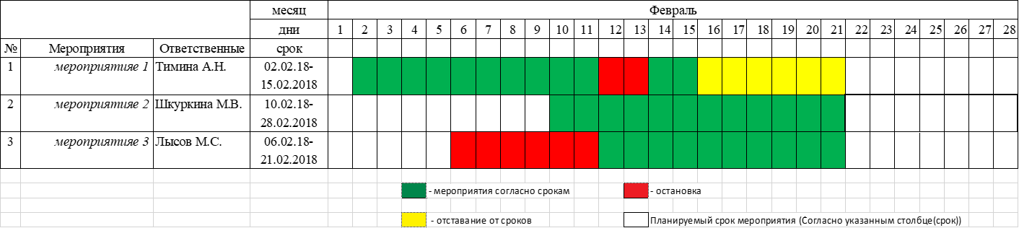
Формат плана мероприятий (диаграмма Ганта)
Периодичность заполнения определяется сроками проекта. Обычно это неделя

Slide 23
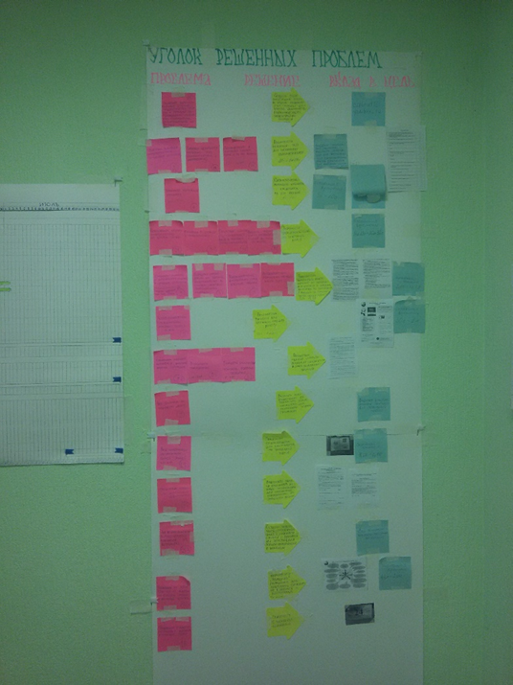
Отслеживание сработавших решений
(«уголок решенных проблем»)
Назначение:
  Отслеживание количества и динамики решенных проблем. Динамика действий отслеживается в диаграмме Ганта, но не каждое действие действительно решает проблему
  Экспресс-оценка состоятельности проекта по количеству решенных проблем
  Мотивация команды
  Копилка лучших практик, объект для обучения
Как работает: рядом с планом мероприятий размещается в «крафтовом» виде таблица: «Проблема – Сработавшее решение – Фактический вклад в цель»

Slide 24
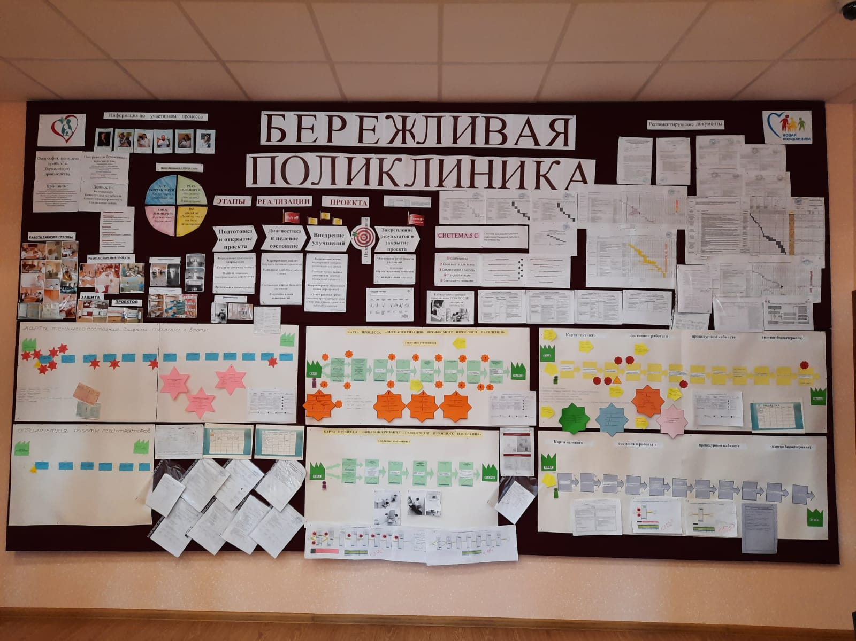
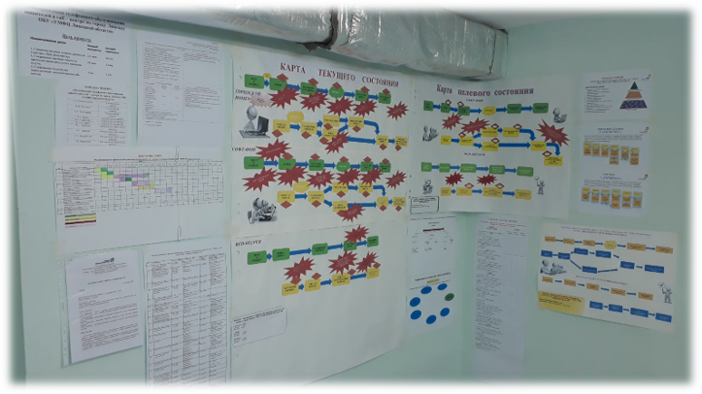
Качественный стенд проекта –
гарантия успеха проекта
Хорошая практика работы стенда проекта:
На стенде ВСЯ актуальная информация проекта
До завершения ведем проект на стенде, потом оформляем презентацию
Используем понятную визуализацию в логике «было-стало»

